Slide 1
STOWARZYSZENIE „NIEPEŁNOSPRAWNI DLA ŚRODOWISKA EKON”
Warszawa, 10-05-18

Slide 2
STOWARZYSZENIE EKON
lider
zrównoważonego rozwoju
organizacja
pozarządowa
działa
od 2003 roku
Przedsiębiorstwo społeczne zajmujące się aktywizacją społeczną i zawodową osób zagrożonych wykluczeniem społecznym, w głównej mierze osób ze znacznym i umiarkowanym stopniem niepełnosprawności, w tym chorujących psychicznie

Slide 3
MISJA EKON
wykluczenie
integracja
włączenie

Slide 4
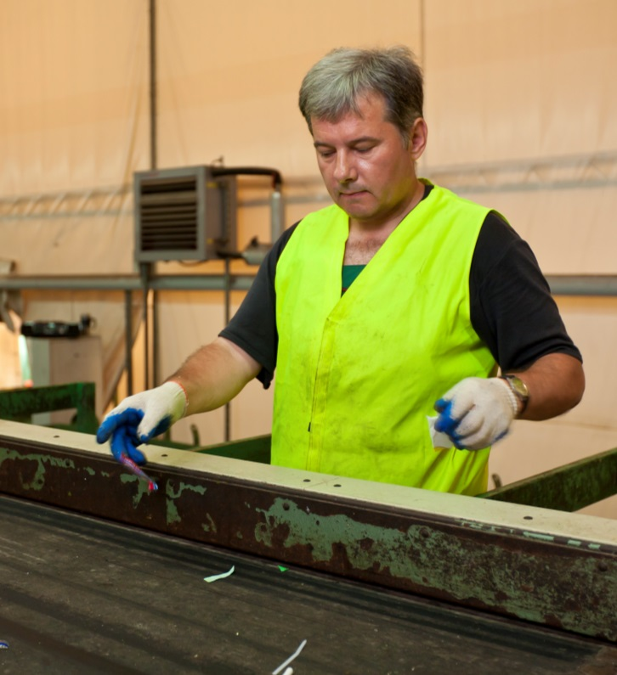
PROJEKT „EKO PRACA”
Projekt realizowany od 2004 roku
Łączy działania proekologiczne z prozatrudnieniowymi
Tworzenie miejsc pracy przy
zbiórce i sortowaniu odpadów opakowaniowych
zbiórce i przetwarzaniu elektroodpadów
niszczeniu dokumentów, dysków, kart pamięci

Slide 5
Zamówienia w realizacji – Wykonawca EKON
Zamawiający:
Miasto Stołeczne Warszawa, Zakład Gospodarowania Nieruchomościami, Dzielnica Wawer m.st. Warszawy I-XII 2018
utrzymanie czystości i porządku na wyznaczonych terenach m.in. pasy zieleni, place zabaw, parkingi, ulice
20 osób z niepełnosprawnością
Miejskie Przedsiębiorstwo Oczyszczania w m.st. Warszawie II-VIII 2018
ręczne sortowanie odpadów surowcowych na potrzeby MPO Sp. z o.o.
40 osób z niepełnosprawnością
Klauzule wykorzystane w powyższych zamówieniach:
klauzula zastrzeżona (art. 22, ust. 2 i 2a Pzp),
klauzula zatrudnieniowa (art. 29, ust. 4 Pzp)

Slide 6
Klauzule społeczne dają możliwość:
Wyrównania szans przedsiębiorstw społecznych w ubieganiu się o zamówienia publiczne
Utrzymania się przedsiębiorstw społecznych na rynku
Aktywizacji zawodowej osób w najtrudniejszej sytuacji na rynku pracy
CSR (Społeczna Odpowiedzialność Biznesu)

Slide 7
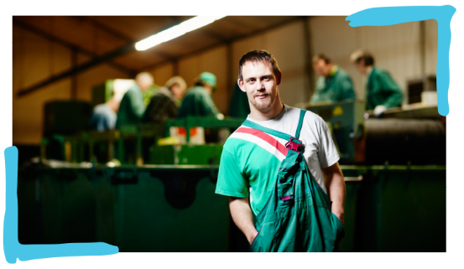
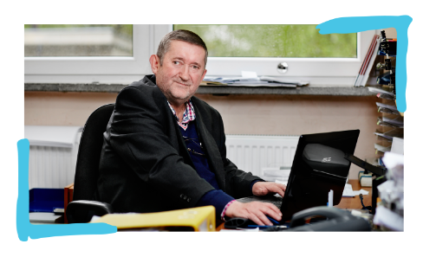
DLA KOGO TO ROBIMY
PAWEŁ 30 LAT, PRACOWNIK FIZYCZNY
niepełnosprawność ruchowa
JANUSZ 58 LAT, PRACOWNIK BIUROWY
niepełnosprawność sprzężona

Slide 8
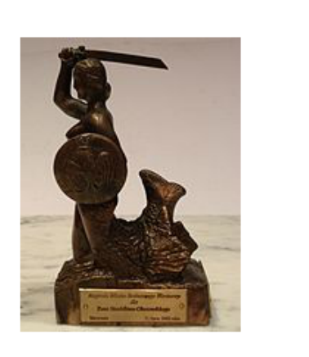
NAGRODY
LIDER ZRÓWNOWAŻONEGO ROZWOJU - 2014
za tworzenie miejsc pracy dla osób niepełnosprawnych
NAGRODA m. st. WARSZAWY - 2014
w uznaniu zasług dla stolicy Rzeczypospolitej Polskiej
NAGRODA GŁÓWNA - 2006 za projekt „EKO PRACA”

Slide 9
STOWARZYSZENIE „NIEPEŁNOSPRAWNI DLA ŚRODOWISKA EKON”
ul. Mortkowicza 5
02-823 Warszawa
tel. 22 546 60 65/22 729 40 04
www.ekon.org.pl
sekretariat@ekon.org.pl

